Slide 1

2020校园招聘简介
广东碧宏机械股份有限公司

Slide 2

目录/CATALOG
01
企业简介
02
业务范围
03
公司福利
04
招聘岗位

Slide 3

企业简介
Company profile

Slide 4

企业简介
广东碧宏机械股份有限公司
致力打造中国最佳印花设备品牌
To Create China s First Printing Equipment Brand
2008年，碧宏机械创建于历史文化名城浙江温州，致力于印花机械设备的研发、生产和销售。为适应公司的快速发展，先后成立了温州碧宏印刷机械有限公司、越南碧宏印刷设备贸易公司。历经十年不懈努力，已发展成为拥有一定行业知名度的自主品牌“碧宏”的创新技术企业。为实现新十年的战略目标，2019年7月，公司乔迁至产业链体系完善的广州，成立了广东碧宏机械股份有限公司。
碧宏主要产品：高品质全自动印刷机、椭圆形全自动印花机、数码印花机、全自动口罩机等相关机械设备。碧宏秉承为客户“提高生产效率、降低生产成本、减少用工人数”之使命，致力于打造高品质数码印花机及全自动丝网印刷机械、印刷切割设备，其产品广泛应用于无纺布，服装，鞋类，箱包等领域。
碧宏一直视质量为生命，高质量的产品，良好的信誉和专业的服务，不但赢得了国内市场的认可，产品还远销东南亚、欧洲、非洲、大洋洲和美洲。市场需求是碧宏人创新发展的源动力，碧宏将不断加大创新研发力度、提高员工专业技能，生产出引领印花行业发展的高质量产品。

Slide 5
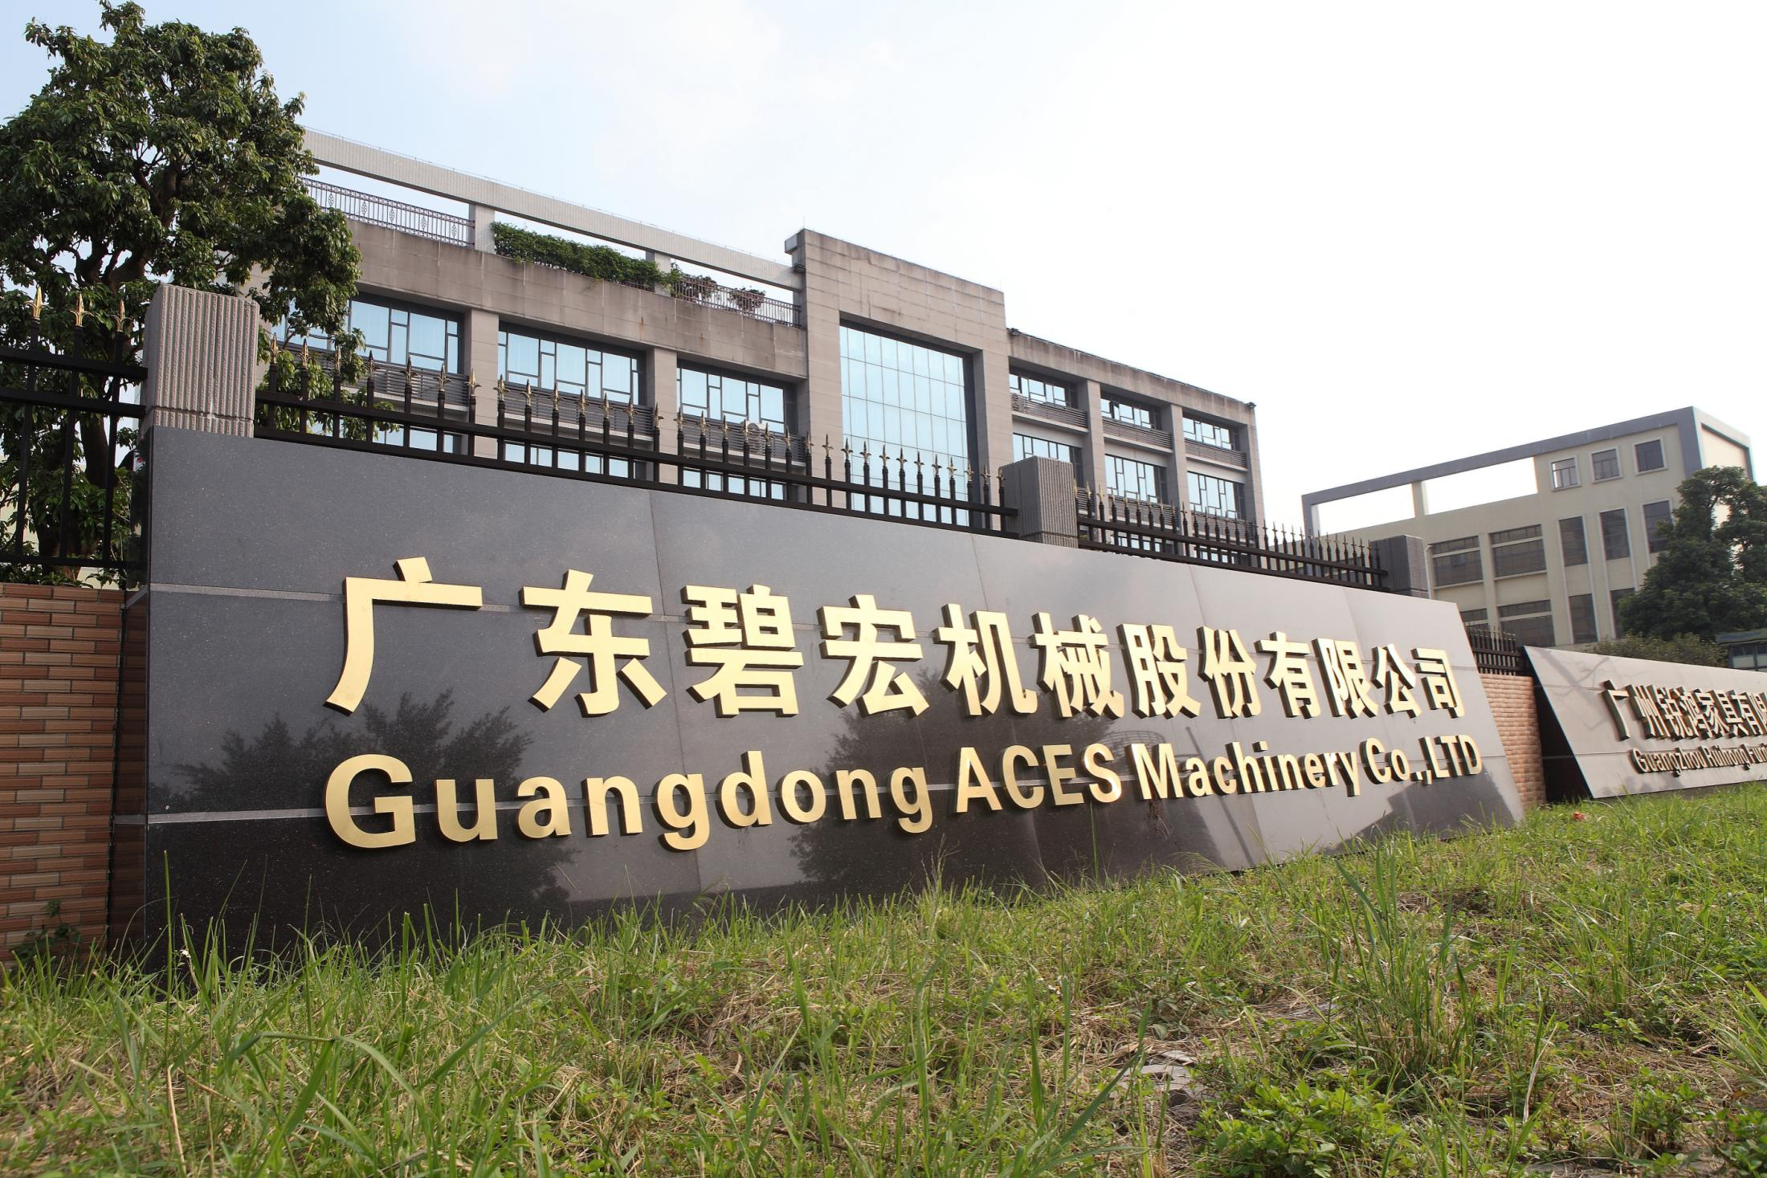
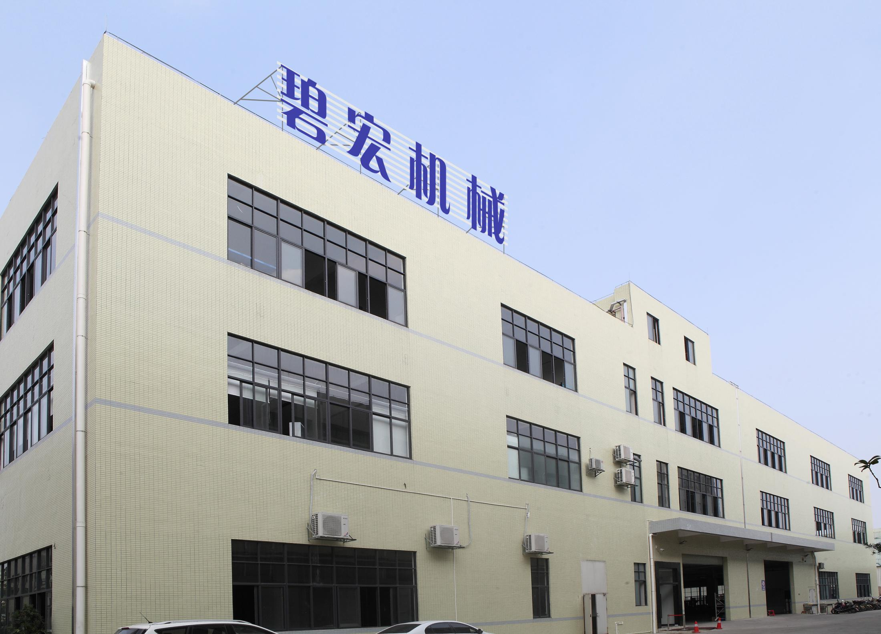

企业简介
广东碧宏机械股份有限公司，座落于广州市南沙区大岗镇北龙路83号（自编5号厂房）。
这里，有一群激情实干的伙伴，
这里，有一个让您一展所长的平台。
我们不扼杀新产品的创意，
追求产品的质量与可靠性。

Slide 6
业务范围
Scope of business

Slide 7
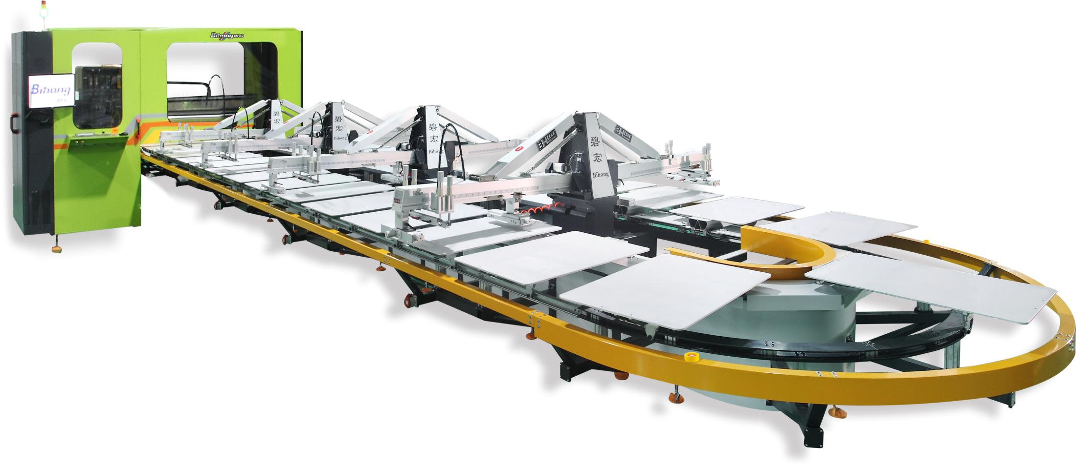
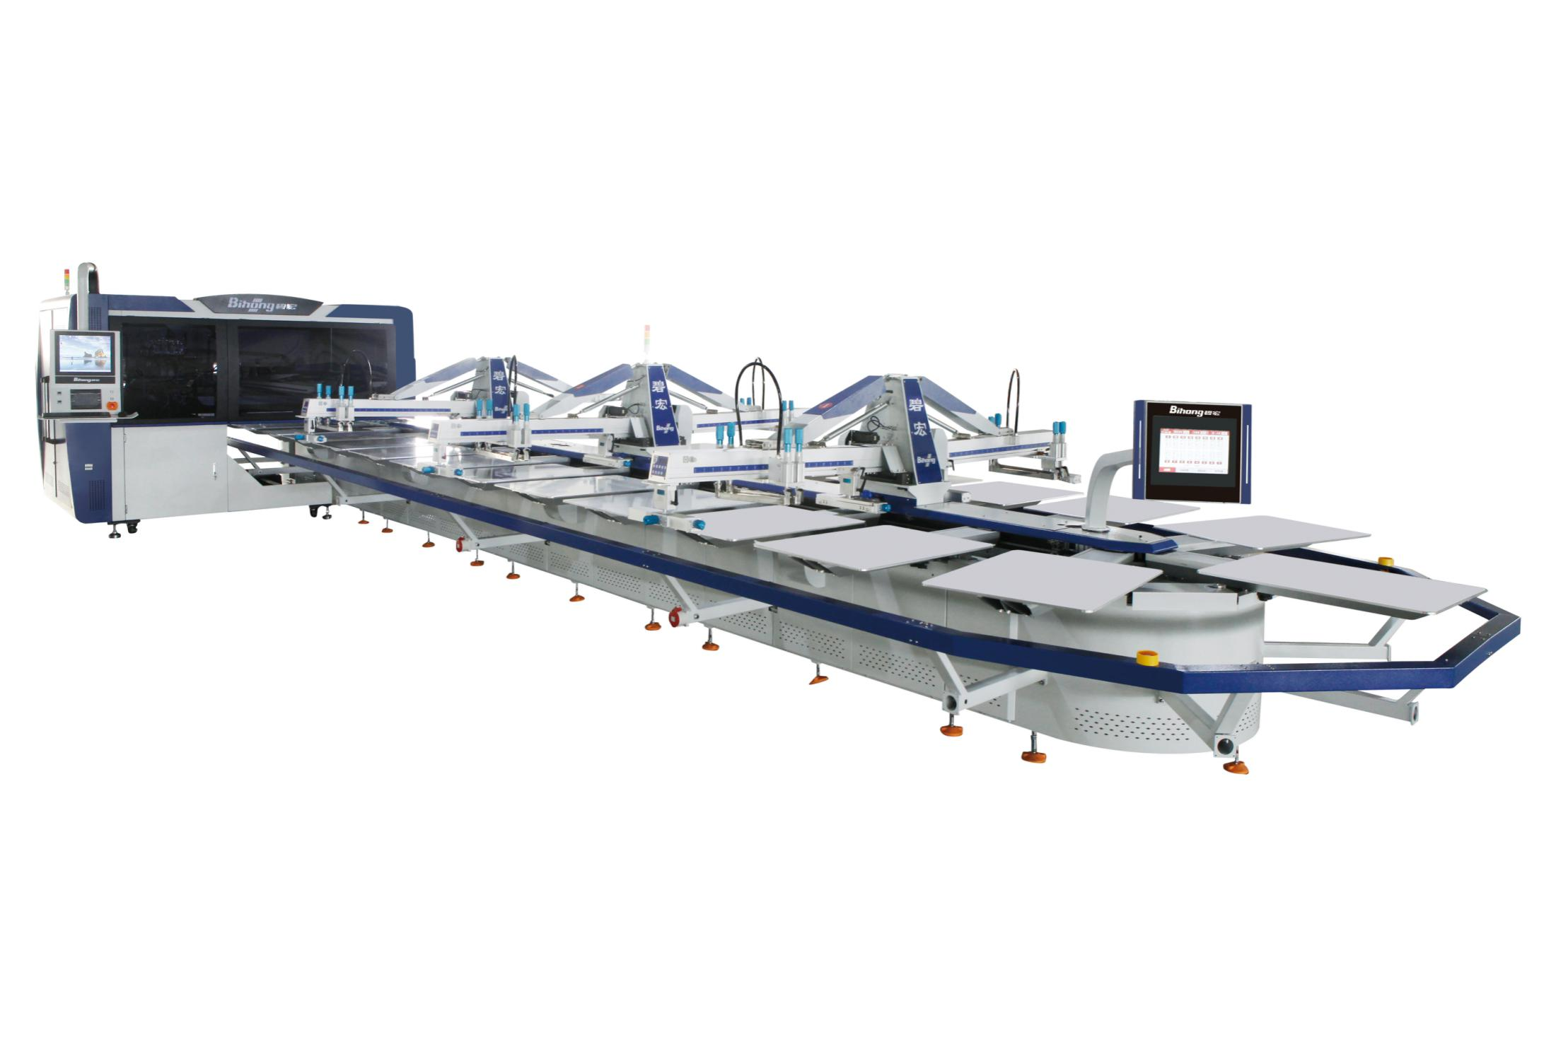
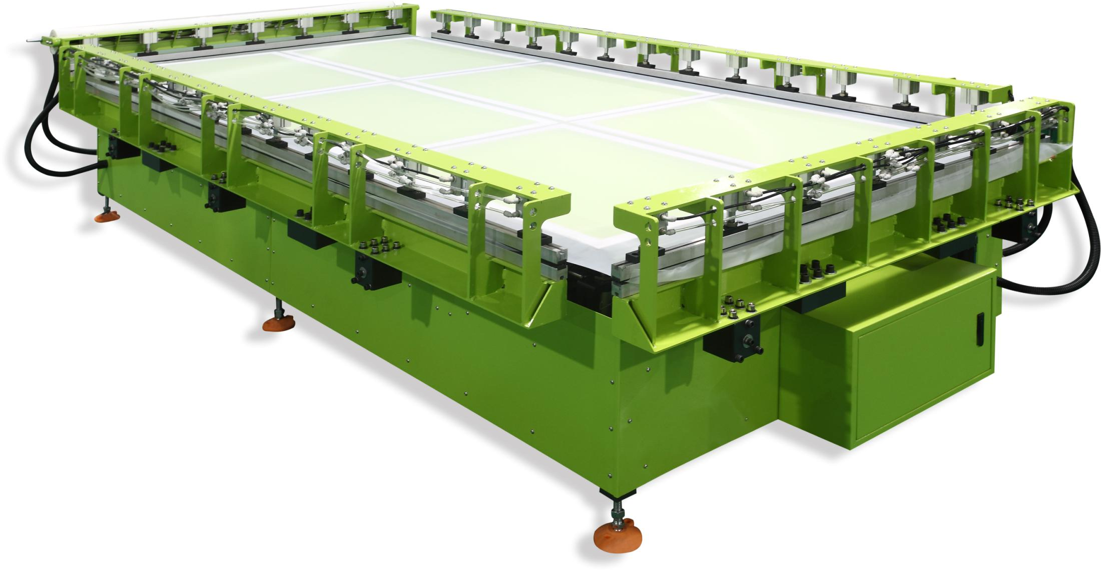
业务范围
核心产品

Slide 8
业务范围
Ricoh Gen 5及Epson 4720喷头椭圆数码一体印花机全新登场
BH-I6系列
椭圆印花机
BH-STR1530
全自动拉网机
Dailyjet 4060
多功能数码机

Slide 9
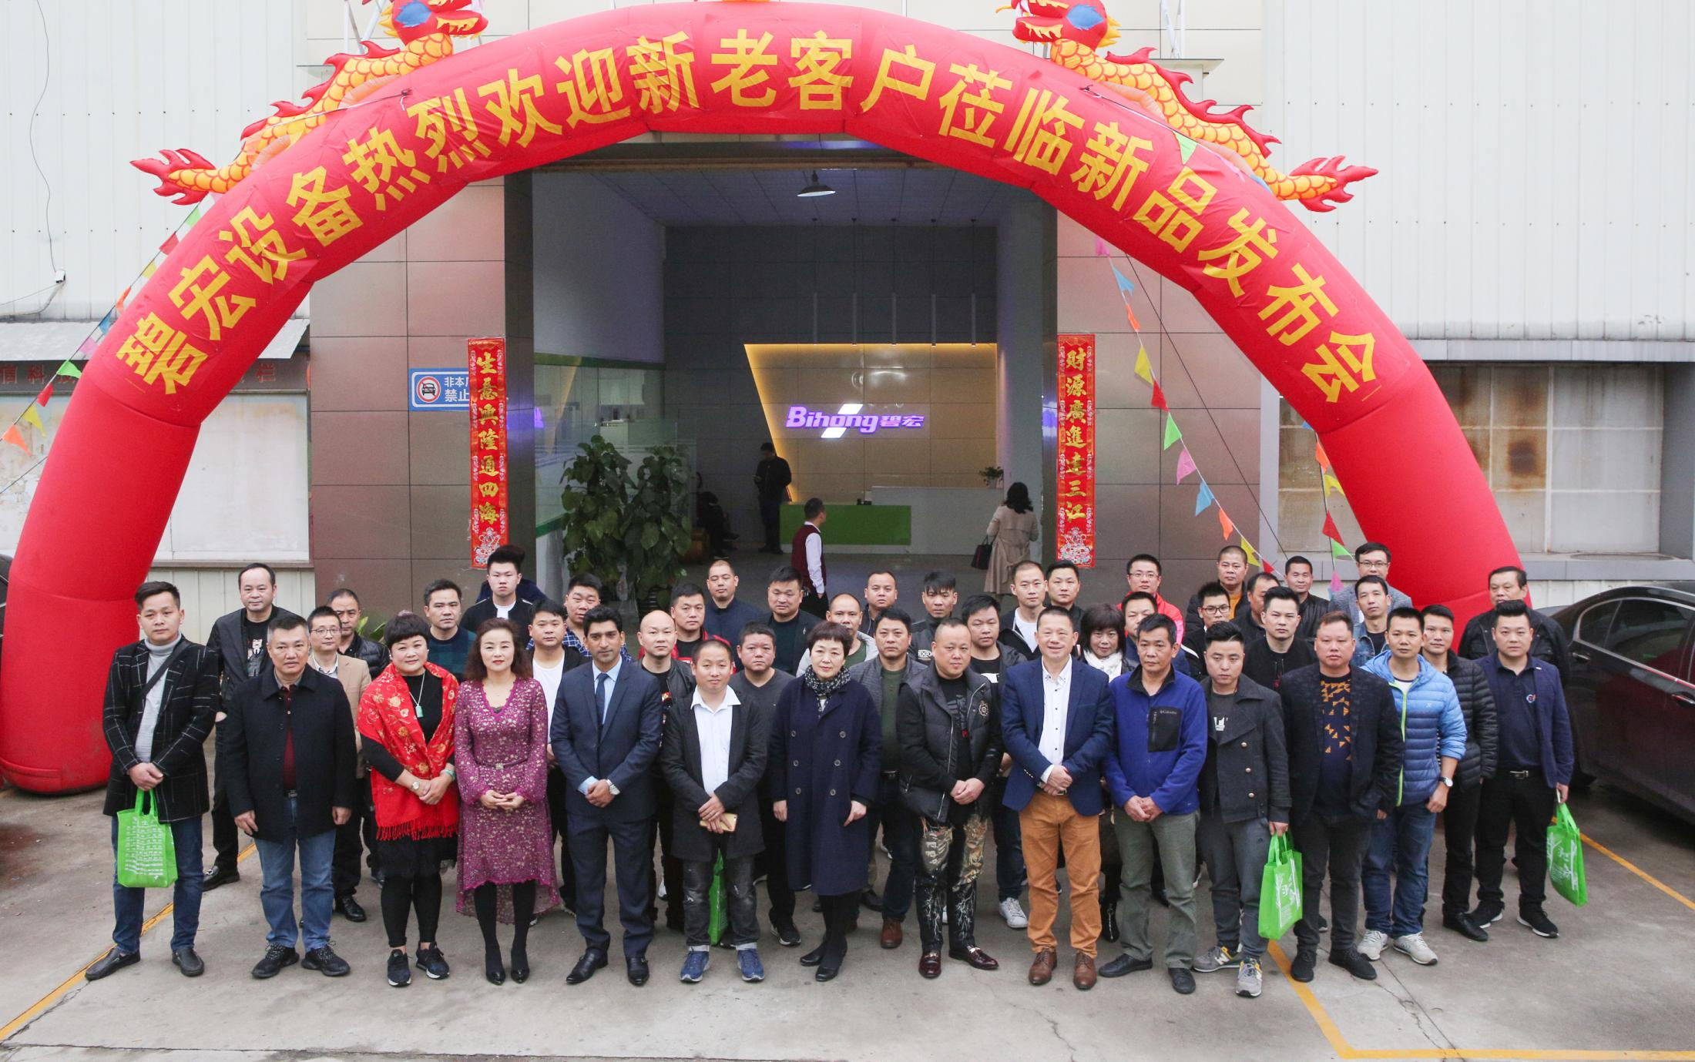
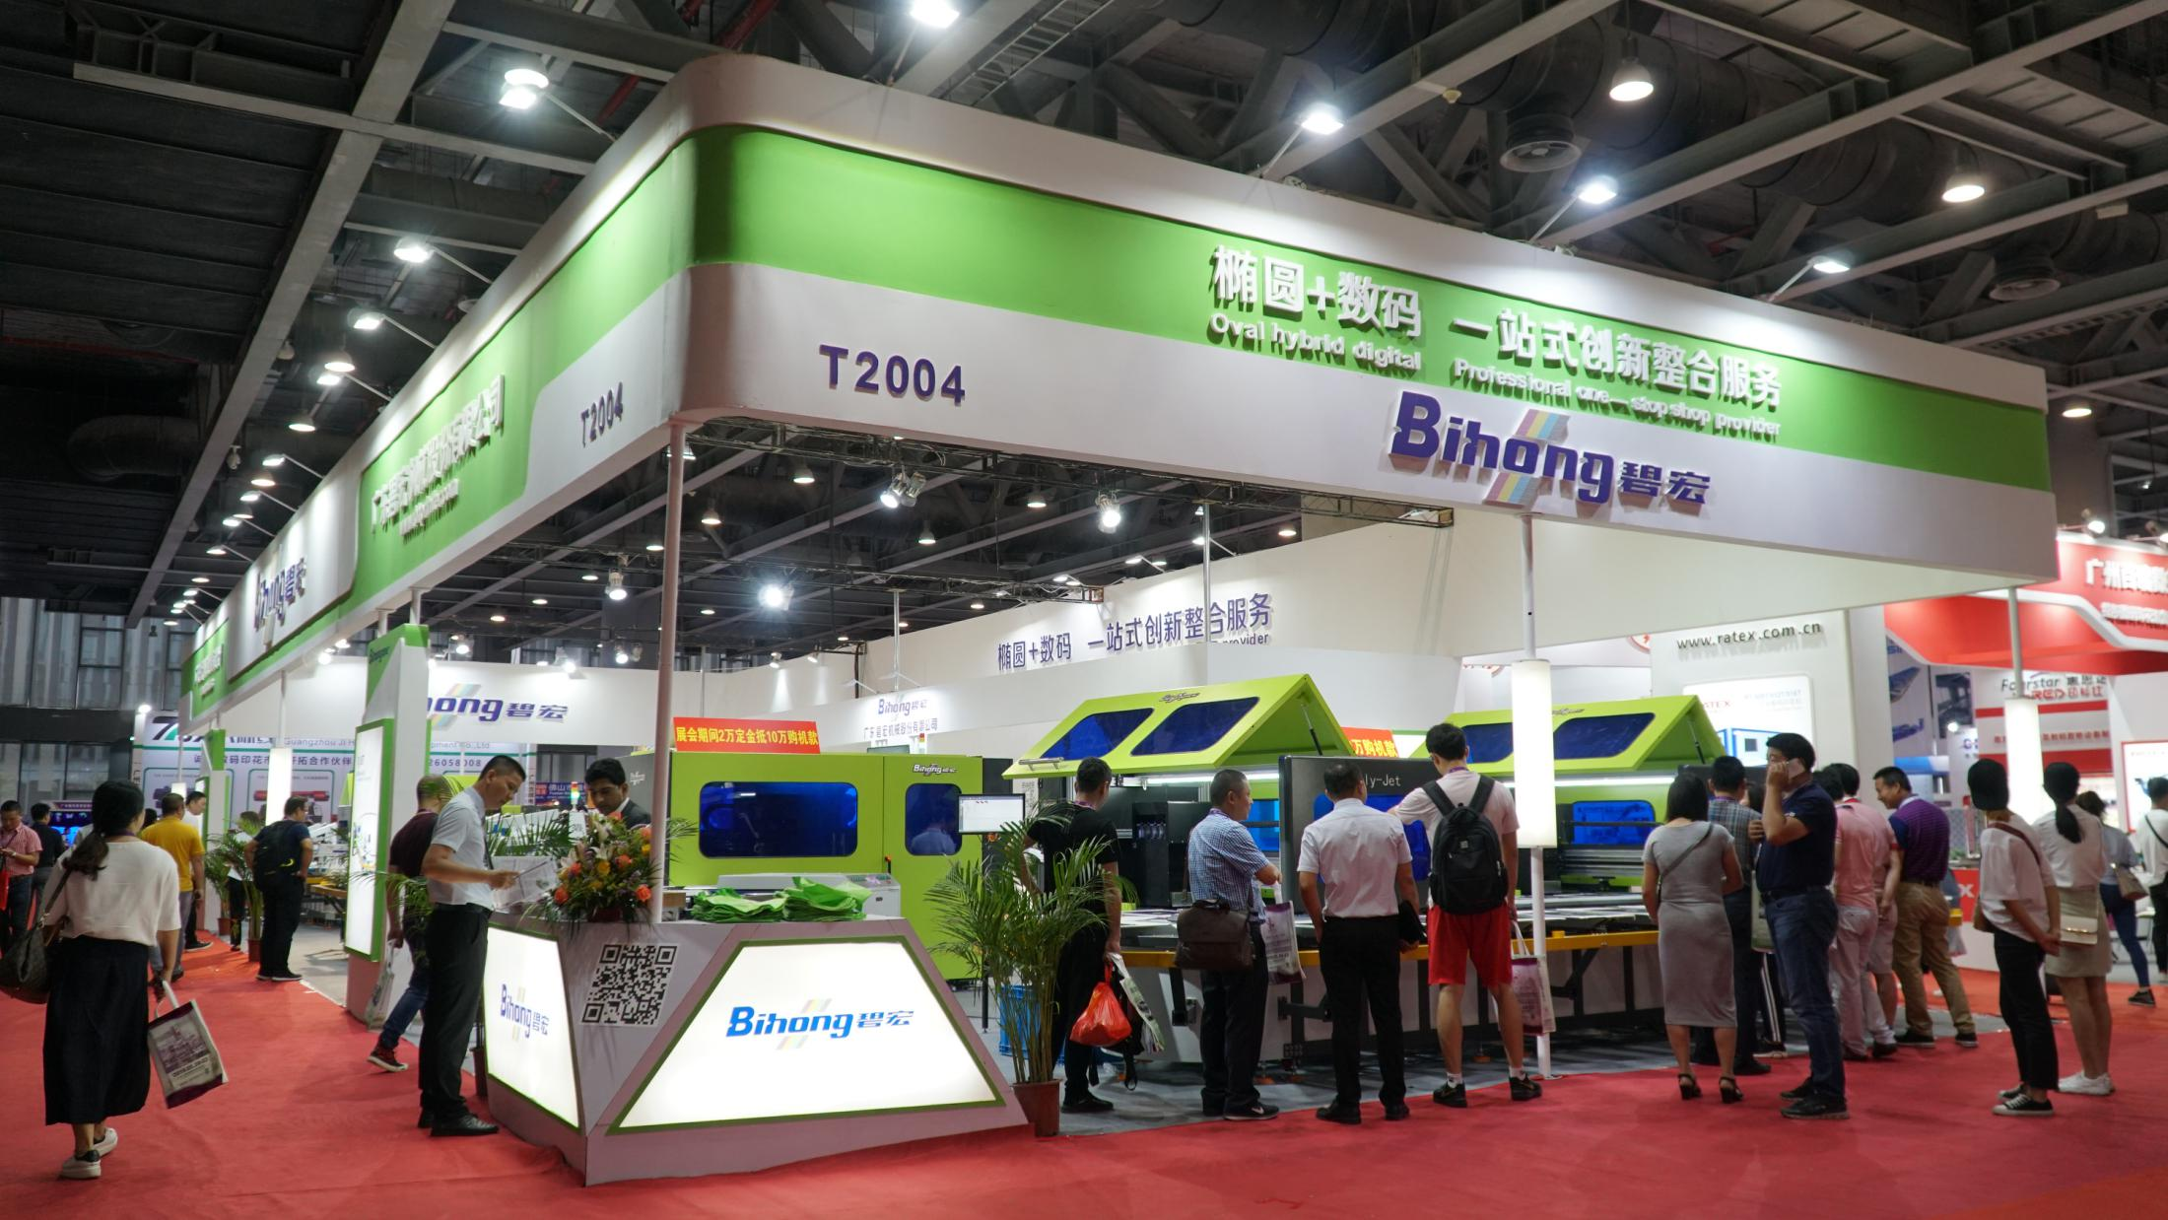
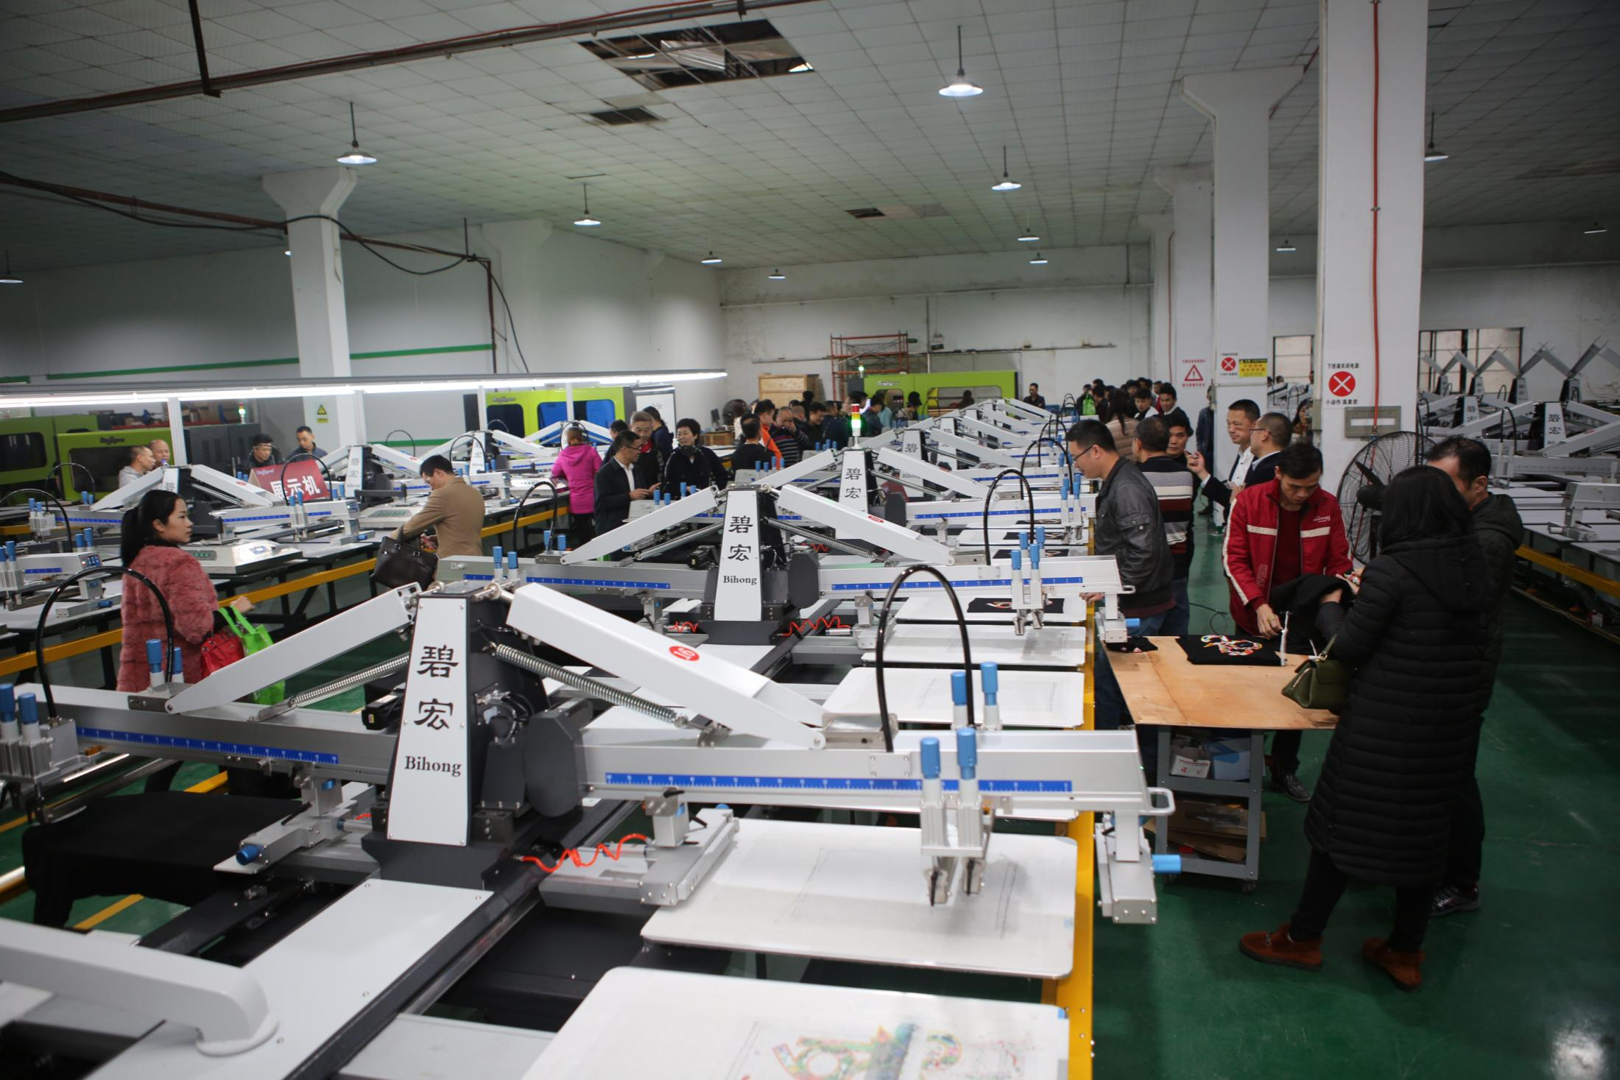
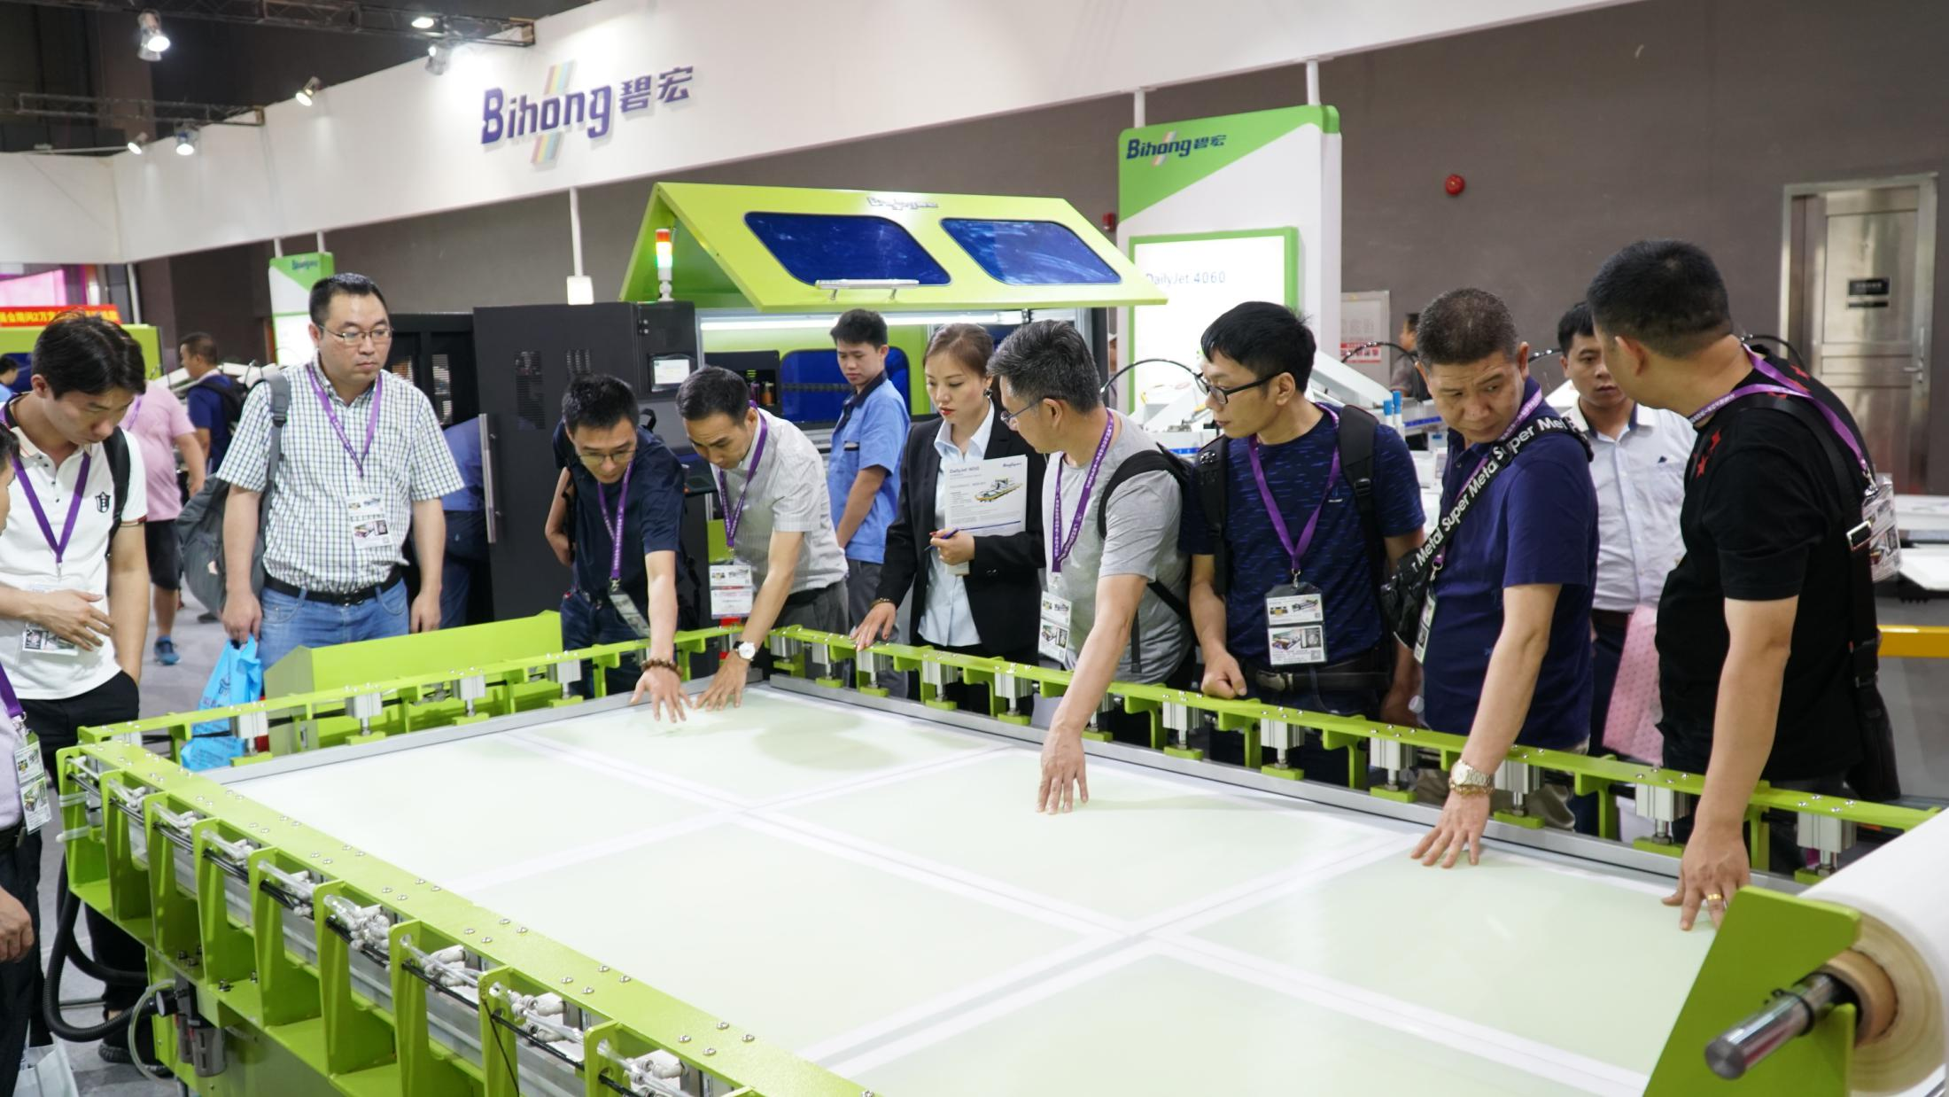
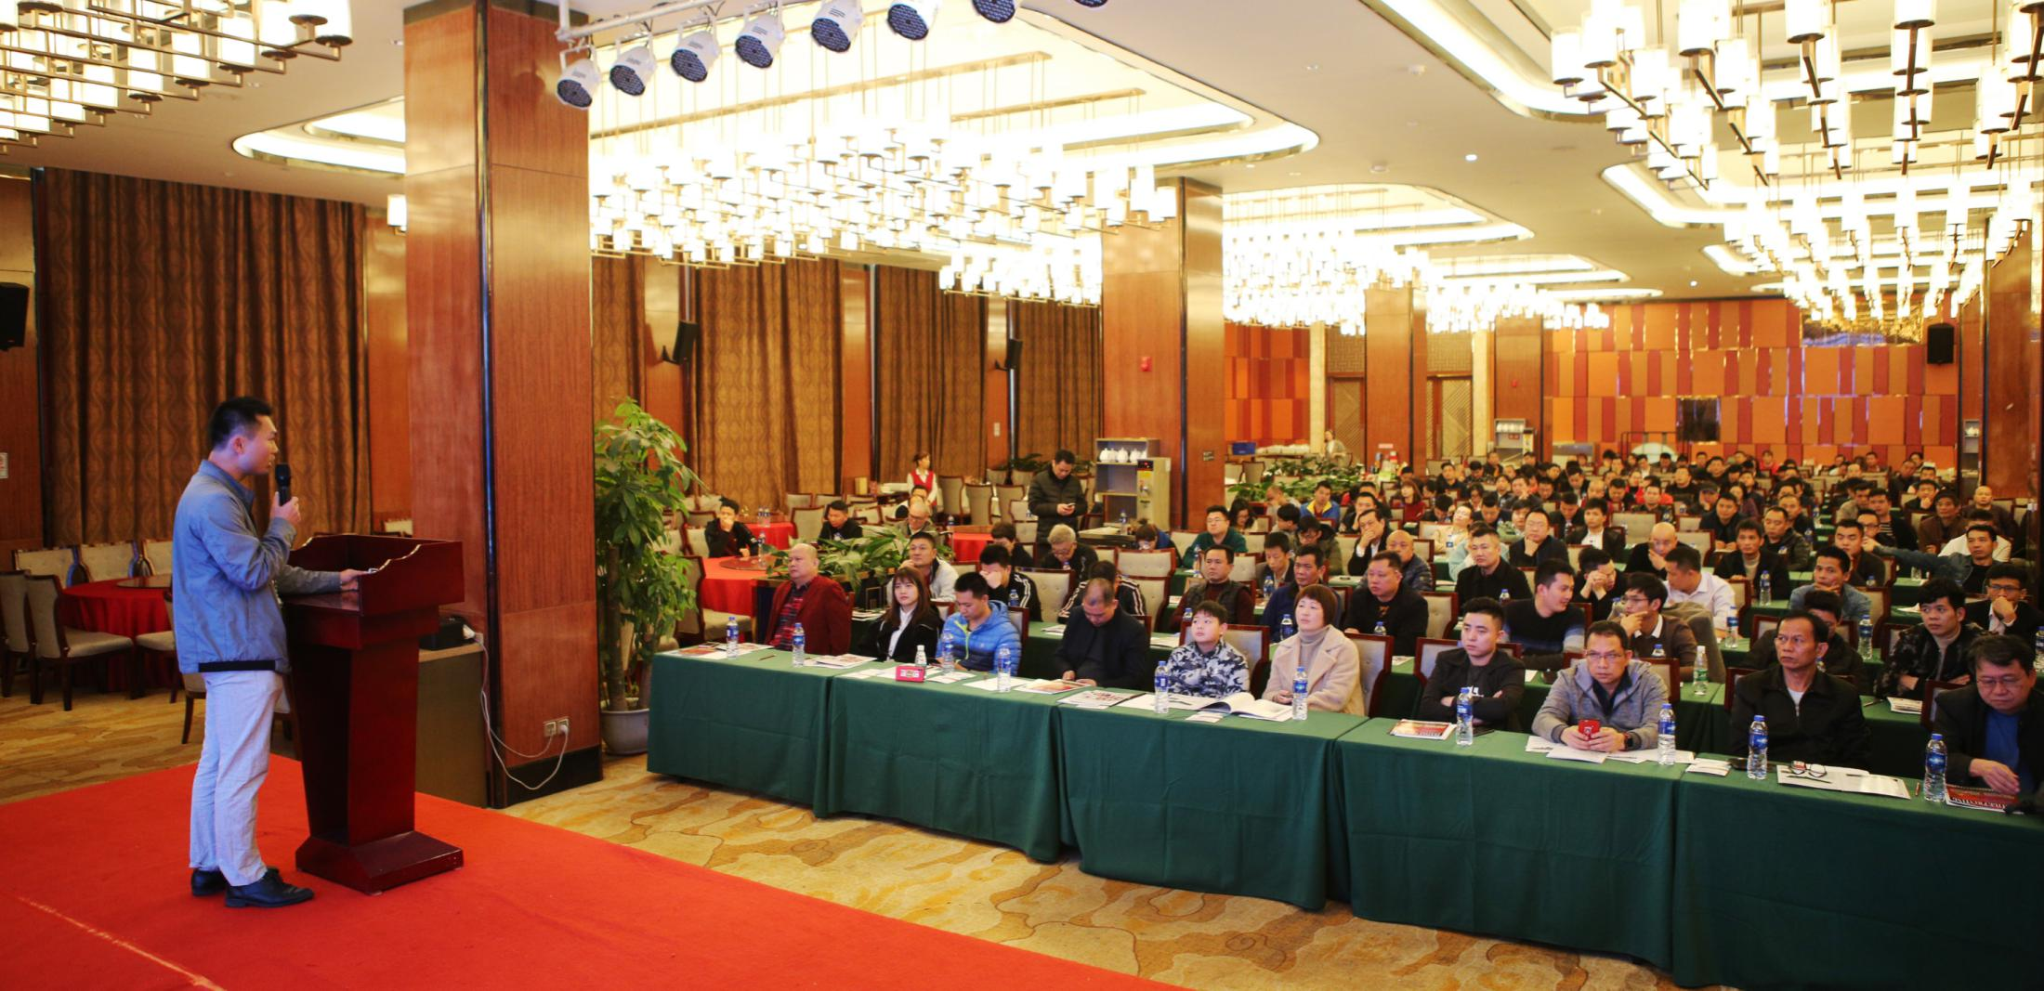
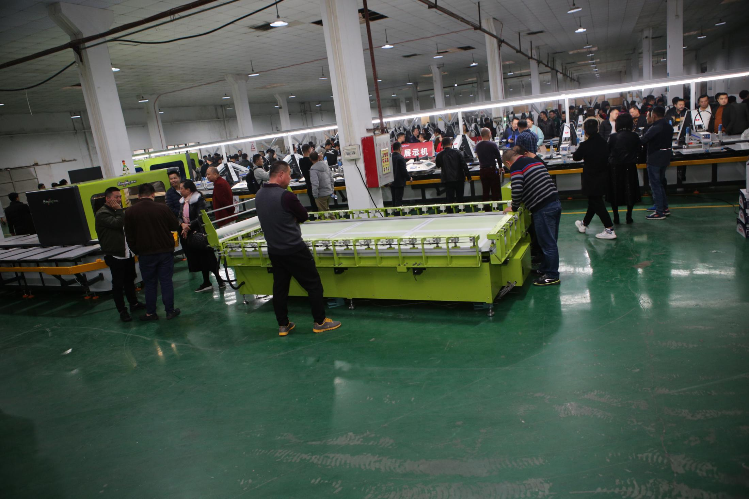
公司活动

Slide 10
公 司 福 利

Slide 11



政策福利：医疗、养老、工伤、失业、生育
01
04
庆功聚餐，感谢员工的辛勤付出
含概午餐、晚餐、房补、通讯、交通补贴等
02
05
带薪年假，法定假期待遇
03
06
年会福利，公司尾牙晚宴
年终、项目奖金

Slide 12
招 聘 岗 位

Slide 13

销售代表 5人
学历：大专或以上 薪酬：（3500-8000）+上不封顶高提成
岗位职责：
1、熟悉产品构造和名称，能独立分析各种类型用材及成本组成，能对客户予以正确解答和准确报价。
2、认真收集市场信息，进行有效过滤，主动挖掘和开发客户；勤与客户进行沟通，建立客户关系；对所 有客户应提供主动、热情、满意、周到的服务和交流。
3、熟悉产品在市场上的定位，掌握不同行业、不同地区印刷行情，有随机应变的能力，处理好客户的疑问，灵活报价。
4、负责与客户签订销售合同，督促合同正常如期履行，需写清所有条款，以免日后发生纠纷，并附上公司银行信息，在确认收到定金之后，安排生产、并催讨应收销售款项。
任职要求：1、大专以上学历，市场营销 、管理类 、 中文等专业优先考虑。
2、热爱销售工作，思维敏捷，良好的口才和市场开拓触觉；3、较强的沟通、协调能力和团队协作能力，个人形象气质佳；4、具有良好的职业道德，务实、能吃苦耐劳；5、无经验、肯学习也可。
合作伙伴

Slide 14
机械工程师 2人
学历：专科或以上
薪酬：7000-15000元
岗位职责:
1、负责常规机器的更改优化和清单更新；
2、负责新机器的设计、出图、物料清单制作；
3、对新更改或者新设计机器的跟进与安装调试的跟进；
4、对售后及生产的问题跟进与协调。
任职要求：1、有非标机械设计经验3年以上，有数码设计经验优先录取；
2、能熟练操作CAD、CAXA、三维软件solidwokks、办公软件；
3、对机械的设计原理及加工工艺要有一定的了解；
合作伙伴

Slide 15
数控车床操作员 1人
学历：大专或以上
薪酬：5000-7000元
岗位职责：
1. 负责机床的日常维护保养；
2. 完成产品或工艺所在环节分配的生产任务；
3. 按照工艺文件和图纸加工工件，正确填写工序作业程序单和其它质量记录 ；
4、负责工作场所5S管理；
5、在生产中严格按工艺要求、安全规程、设备操作规程进行产品加工。
任职要求：
1、数控车床一年以上工作经验，有数控机床相关操作证书者优先录取；
2、能看懂产品图纸，能独立编程、调机、操机；
3、懂设备保养的基本知识，熟练使用常用工量具。
4、工作细致、认真负责、吃苦耐劳、努力上进。
合作伙伴

Slide 16
欢迎您加入碧宏大家庭！
公司地址：广州市南沙区大岗镇北龙路83号（自编5号厂房）
公司电话：020-84989616、84989619
联系人：莫小姐 18148786155（微信同号）

